Slide 1

QRS larghi e stretti durante una registrazione ECG
Diffidate dalle apparenze

Slide 2
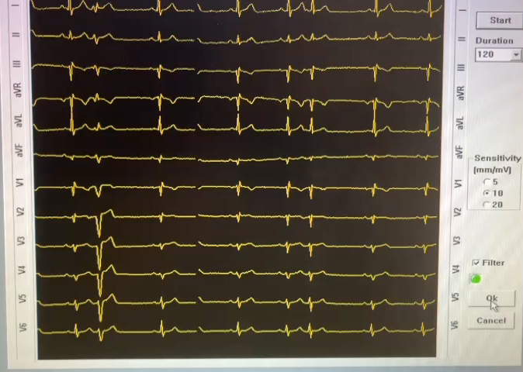

Slide 3
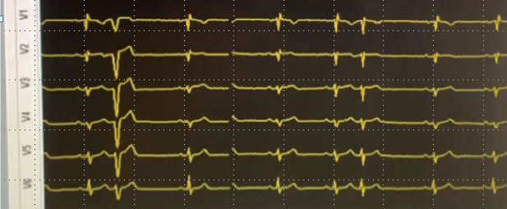
Il video appena visto evidenzia una sequenza di battiti prematuri , di due morfologie diverse tra loro….
Battiti larghi e battiti stretti (normali).
In primis si sarebbe portati a pensare ad una origine ventricolare per i primi ed una sopraventricolare per i secondi, lecito pensarlo ….. Ma….
OSSERVIAMO ATTENTAMENTE!!!!

Slide 4
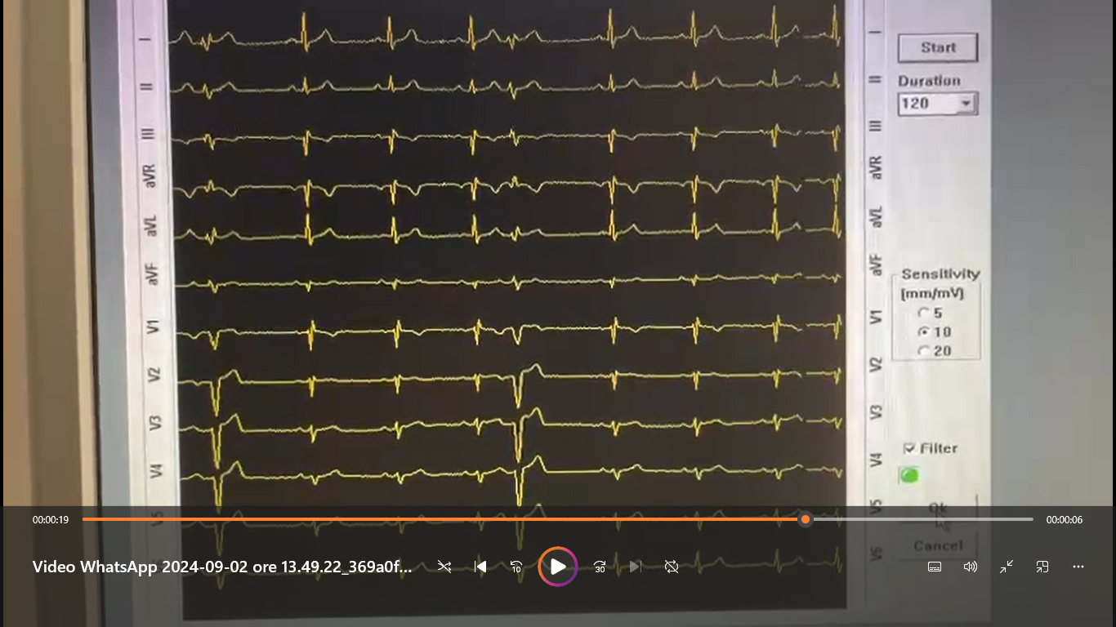
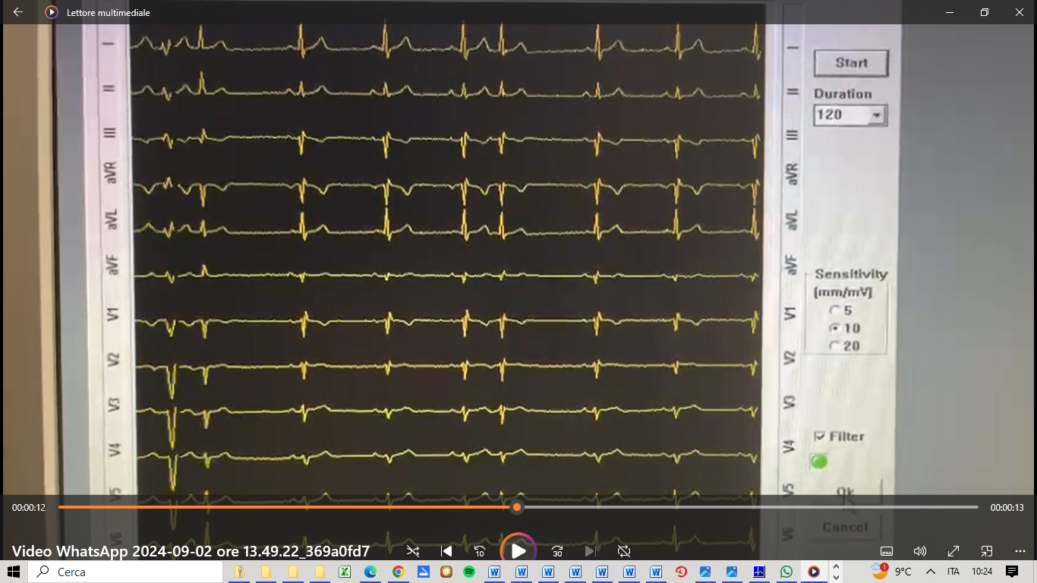
… sia i battiti Larghi che quelli stretti sono preceduti da una una piccola deflessione che corrisponde ad una prematurità atriale che identifica pertanto l’origine atriale di entrambi i tipi di extrasistoli: una ricerca della «chiave di lettura» che ha portato alla diagnosi di precisione : Extrasistolia Atriale!

Slide 5
… Ma perché battiti prematuri originanti dagli atri vengono condotti in maniera così diversa ai ventricoli?
Anche in questo dovremo andare a cercare la chiave di lettura che ci possa portare alla diagnosi di precisione!

Slide 6
…analizziamo la «copula» delle due extrasistoli cioè l’accoppiamento dell’extrasistole con il battito precedente!
L’ex con QRS LARGO è maggiormente anticipata rispetto alla ex con QRS STRETTO!
360
400

Slide 7
Siamo difronte al «fenomeno della Aberranza» della conduzione di una branca (la sinistra in questo caso)
360
400

Slide 8
L’ Aberranza esprime una difformità elettrofisiologica (conduzione/refrattarietà) di una branca rispetto alla controlaterale tale per cui…… in risposta ad una prematurità, una branca conduce normalmente mentre l’altra lo fa con ritardo :
«blocco di branca» nel gergo elettrocardiografico)
360
400

Slide 9
L’ Aberranza o «blocco di branca funzionale» nel gergo elettrocardiografico
Il fenomeno deve essere inserito nel contesto globale non sempre è espressione di patologia
360
400

Slide 10

Questo caso , molto semplice , esprime la metodologia di una interpretazione ECG di precisione di una aritmia che si fonda su
– ricerca ed analisi degli elementi elettrocardiografici
- ricostruzione elettrofisiologica degli eventi elettrici
360
400
…… è questa una Mission di SIECG

